Slide 1
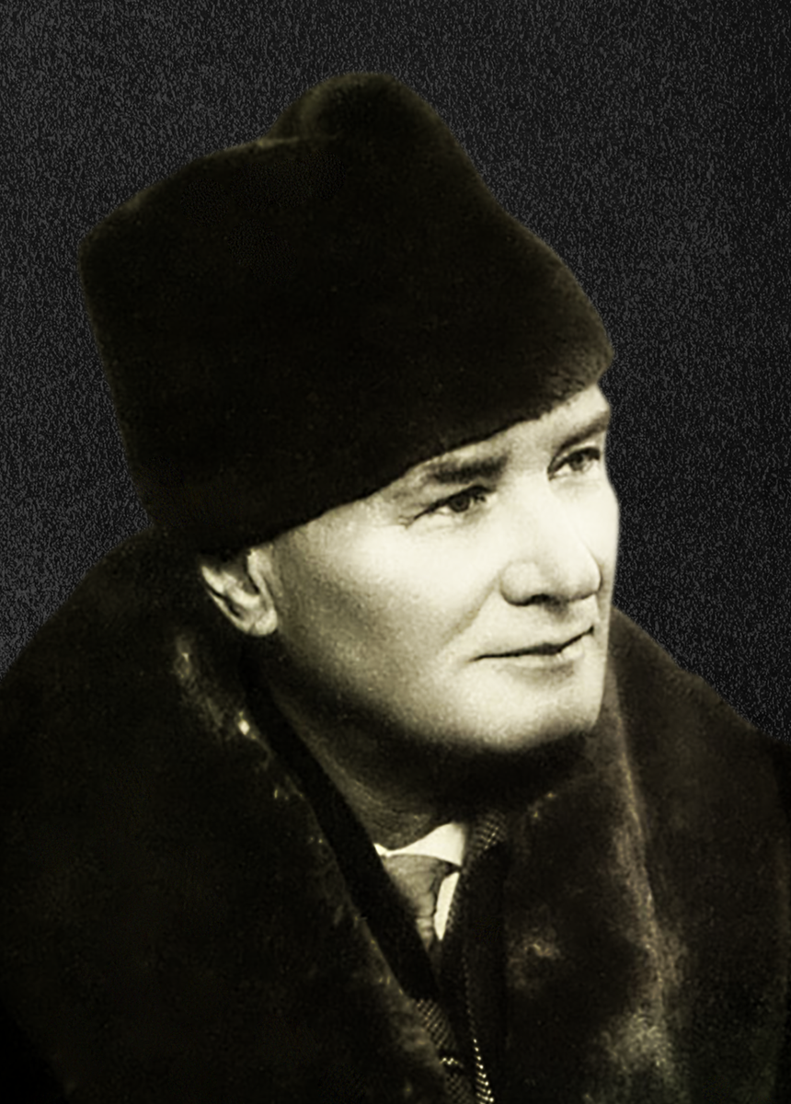
Муниципальное учреждение дополнительного образования
«Центр эстетического воспитания детей»
города Саранска Республики Мордовия
Методическая разработка по изобразительному искусству на тему:
«Сказки и былины в иллюстрациях Николая Михайловича Кочергина».
Подготовила:
педагог дополнительного образования
студии изобразительного искусства
Павельева Елена Федоровна
Саранск 2024

Slide 2
Биография художника
Николай Михайлович Кочергин родился 1897 года в селе Всесвятском. Это небольшое село находилось в нескольких верстах от Тверской заставы. Сегодня именно здесь расположена станция метро "Сокол”. После нескольких лет занятий в сельской школе Николай Кочергин был определен в городское училище в Замоскворечье, где учился без особого желания и предпочитал вместо уроков убегать в Третьяковскую галерею или Румянцевский музей. Любовь к искусству привела его в 1908 году в Строгановское художественно-промышленное училище. Получив сначала общее образование, Кочергин успешно овладел и специальными предметами. Этому способствовали опытные преподаватели, работавшие в училище. Умение свободно разбираться в эпохах и стилях, привычка просматривать альбомы, справочники, знакомясь с которыми художник постоянно пополнял свои знания, подтолкнули Кочергина к собиранию книг. За несколько десятилетий им была собрана богатая библиотека по изобразительному искусству, одна из наиболее значительных в частных коллекциях Ленинграда. Продолжая занятия в училище, Николай Кочергин увлекся скульптурой из дерева, а через некоторое время был даже назначен помощником заведующего резчицкой деревянной мастерской. Летом 1918 года он вступил добровольцем в Красную Армию и вскоре был направлен в высшую школу военной маскировки (ВШВМ). Кочергин создавал советский плакат, внеся в него свой оригинальный вклад, такими произведениями агитационного искусства, как "Очередь за Врангелем”, "1 Мая”, "Дети-цветы коммуны”. К этому необходимо добавить его обширную деятельность для газет и журналов двадцатых-сороковых годов в карикатуре, в оформлении периодических изданий "Красная панорама”, "Огонек”, "Вокруг света” и "Мир приключений”.
С 1941 года основным делом Кочергина стала агитационо - плакатная тематика. В блокадном Ленинграде, как и тысячи ленинградцев, тяжело-больной Кочергин отдавал созданию агитационных произведений все свои силы. Он принимал участие и в создании "Окон ТАСС”. Весной 1942 года он был вывезен в тяжелом состоянии из города "дорогой жизни” по льду Ладожского озера. Кочергин с семьей эвакуировался в город Фрунзе. В конце сороковых годов художником был создан ряд монументальных полотен — "Новгород наш” (1946), "Ленинградцы” (1948), "Штурм Зимнего дворца” (1950).

Slide 3
Биография художника
Его чудесные завораживающие иллюстрации, которые хочется рассматривать снова и снова, входят в нашу жизнь с самого раннего детства вместе с русскими народными сказками и былинами, они безо всякого преувеличения создают представление о нашем далёком героическом прошлом, они узнаваемы и любимы не одним поколением читателей.
Кочергин Николай Михайлович (1897 - 1974) - один из самых ярких представителей «золотого века» детской иллюстрации.
Но не сразу Кочергин пришёл к иллюстрированию книг, прежде были плакаты, монументально-декоративное искусство, живопись, деревянная скульптура, газетная и журнальная графика. В годы гражданской войны Николай Михайлович руководил плакатной мастерской в Харькове, затем был одним из организаторов Бакинского отделения «Окон сатиры РОСТА», затем – Кавказского («Окна РОСТА» — специфическая форма массового агитационного искусства, возникшая в период Гражданской войны и интервенции (1918—1920)). В 30-е годы Кочергин оформлял физкультурные парады и праздники, делал агитационные плакаты. Во время Великой Отечественной войны в блокадном Ленинграде создавал патриотические плакаты. Художник чудом выжил во время блокады Ленинграда. Его, уже полуживого, эвакуировали по дороге жизни.
После войны Кочергин в качестве художника-иллюстратора начал сотрудничать с детскими журналами, он очень увлёкся рисованием для детей, и для него детская книжная иллюстрация стала не просто дополнением к повествованию, а настоящим искусством.

Slide 4
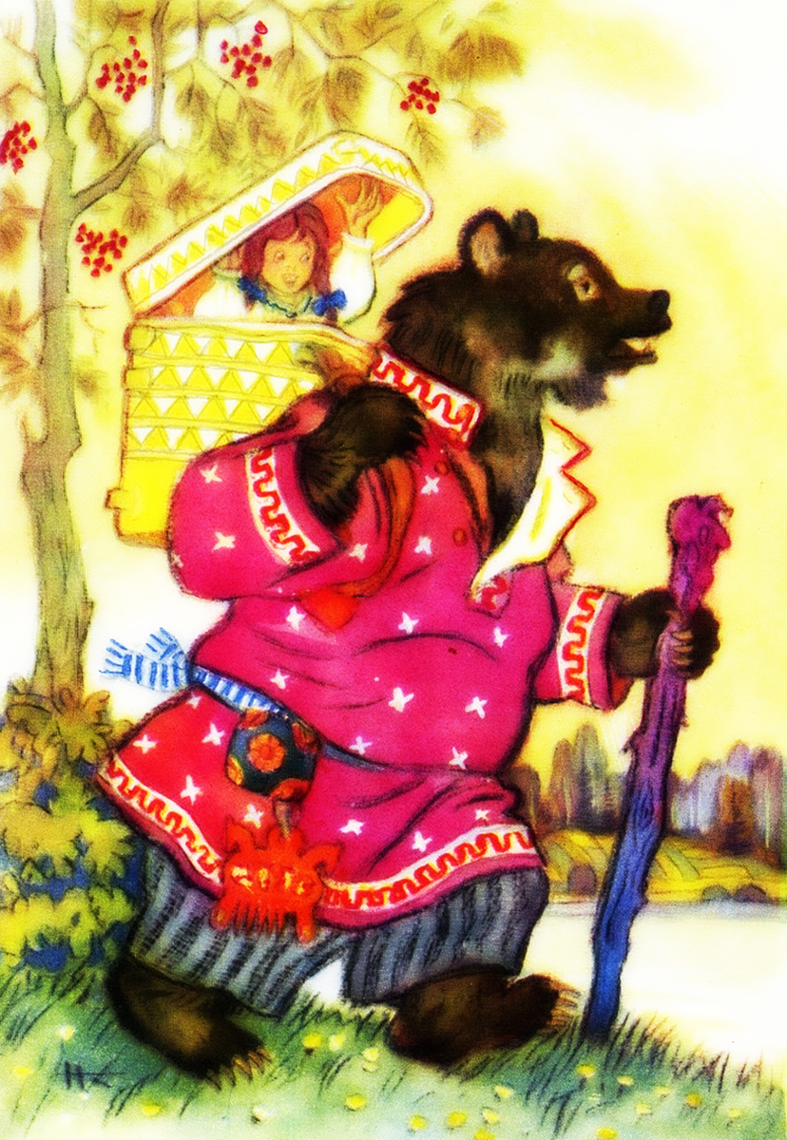
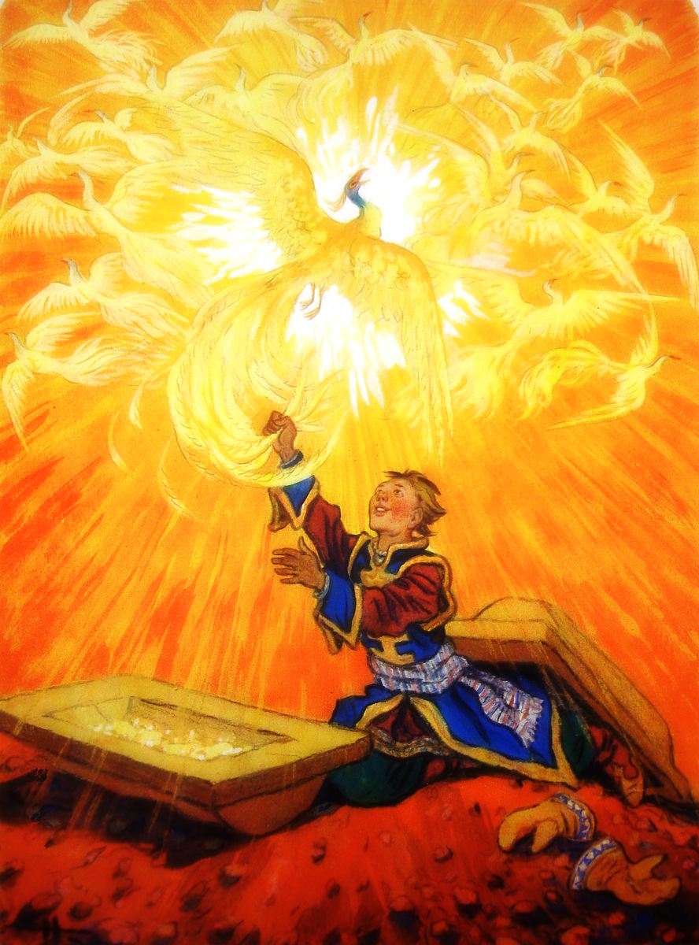
Маша и медведь Конёк-горбунок
Иллюстрирование именно детских сказок принесло художнику любовь и признание. Знаменитая сказка Ершова «Конёк-горбунок» с иллюстрациями Кочергина переиздавалась несколько раз.
(Фото 1) (Фото 2)

Slide 5
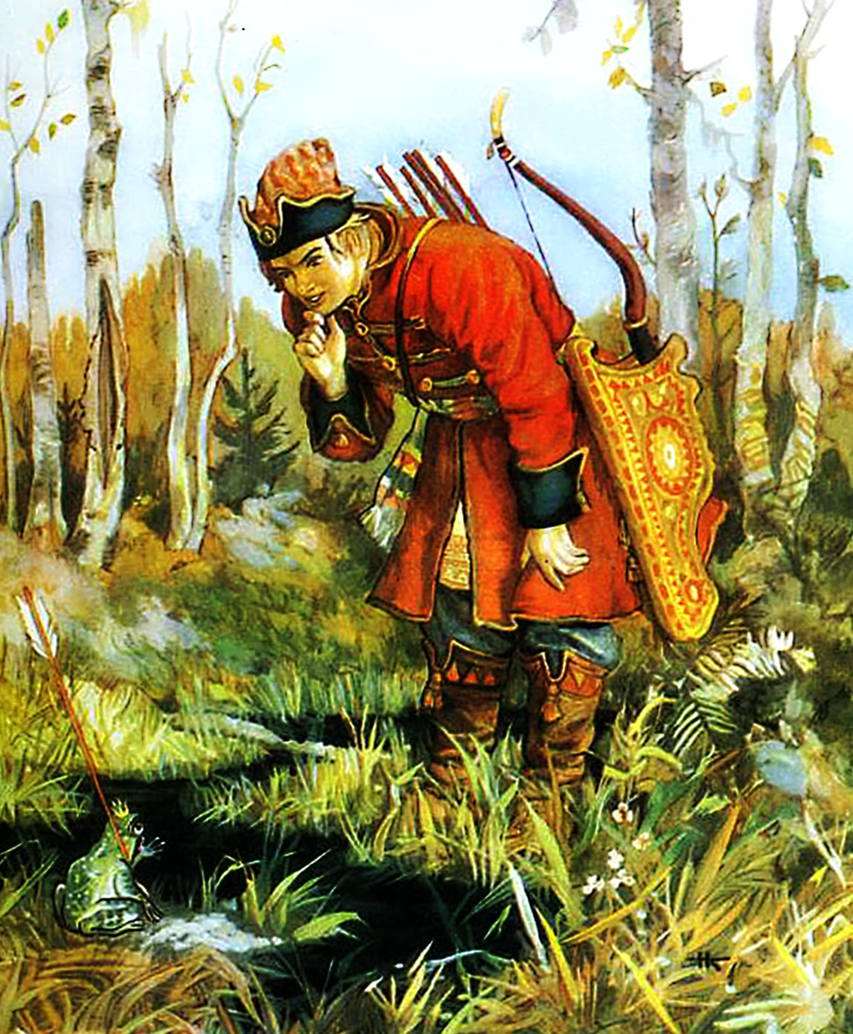
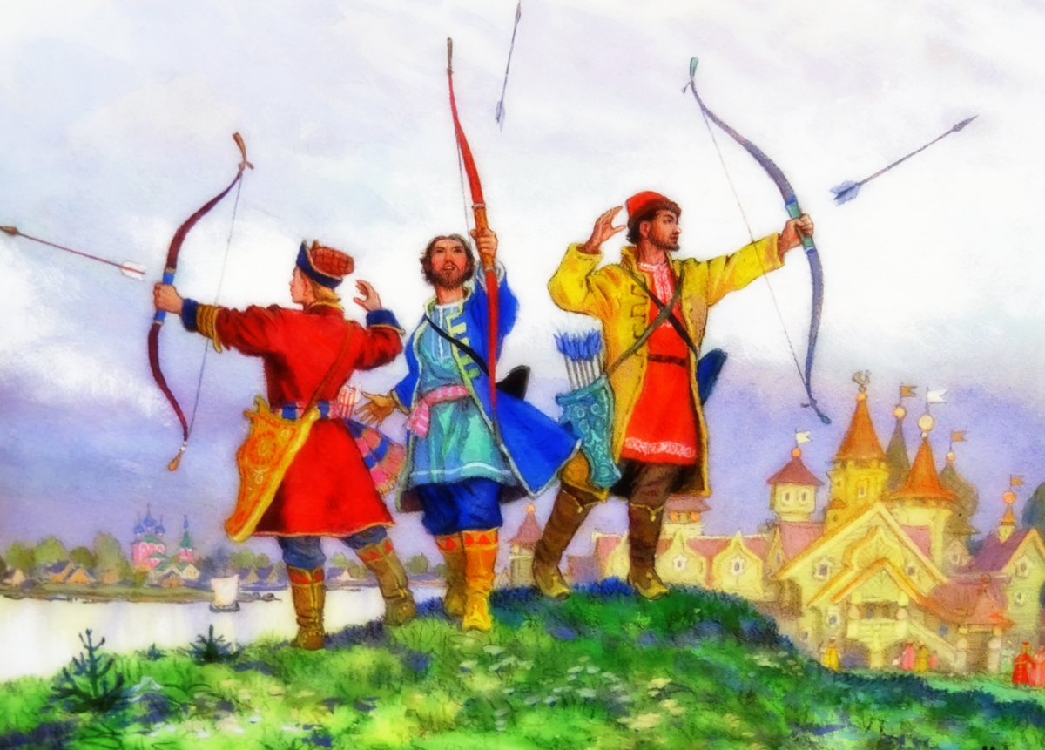
Царевна-лягушка
Со временем народные сказки стали занимать особое место в творчестве Николая Михайловича. Его рисунки на темы русской старины отнесены к числу выдающихся произведений отечественной книжной графики.
(Фото 3) (Фото 4)

Slide 6
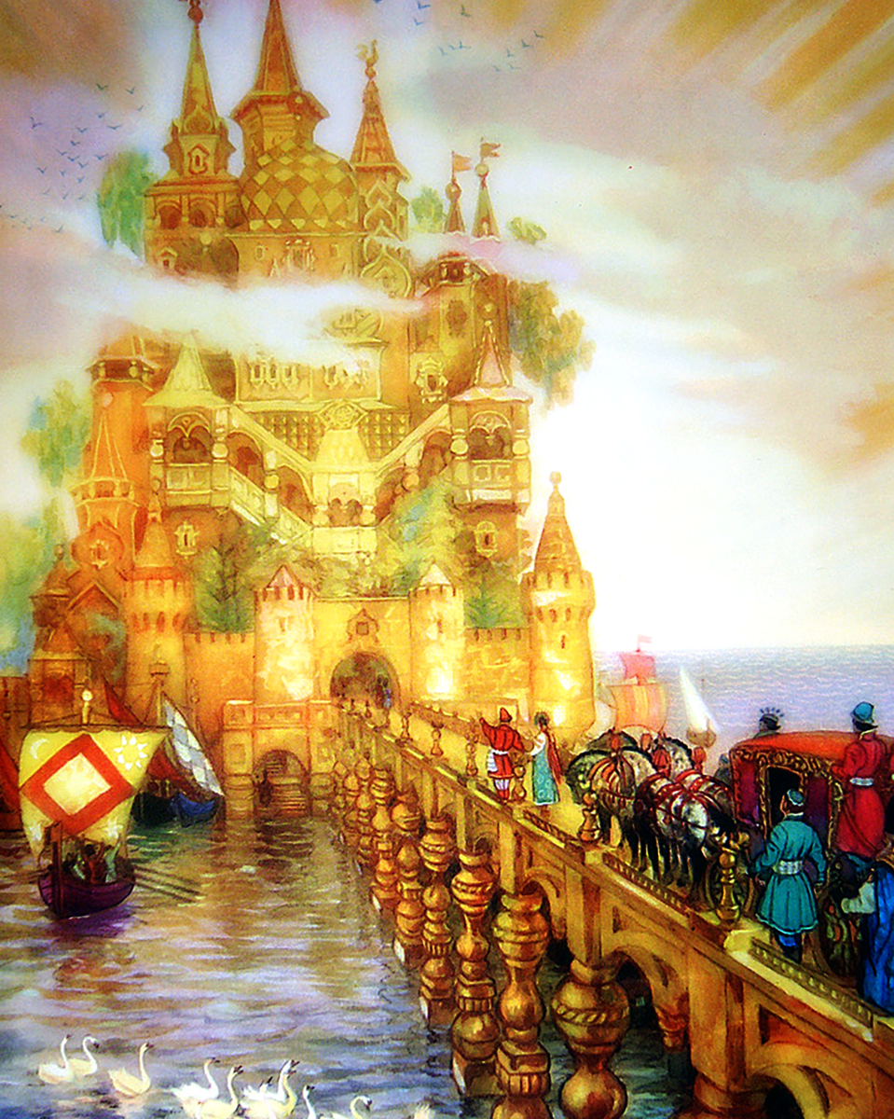
Художник глубоко изучал быт, уклад и архитектуру стародавних времён. Он писал: «Чтобы изучить, зарисовать древние русские крепости, соборы, старинные здания, я ездил в Новгород, в Псков, Изборск, Печоры.
Легко себе представить, что именно над такими башнями и куполами, над такими зубчатыми стенами пролетали змеи-Горынычи и деревянные воздушные корабли, построенные мастером на все руки Иванушкой-дурачком».
(Фото 5)

Slide 7
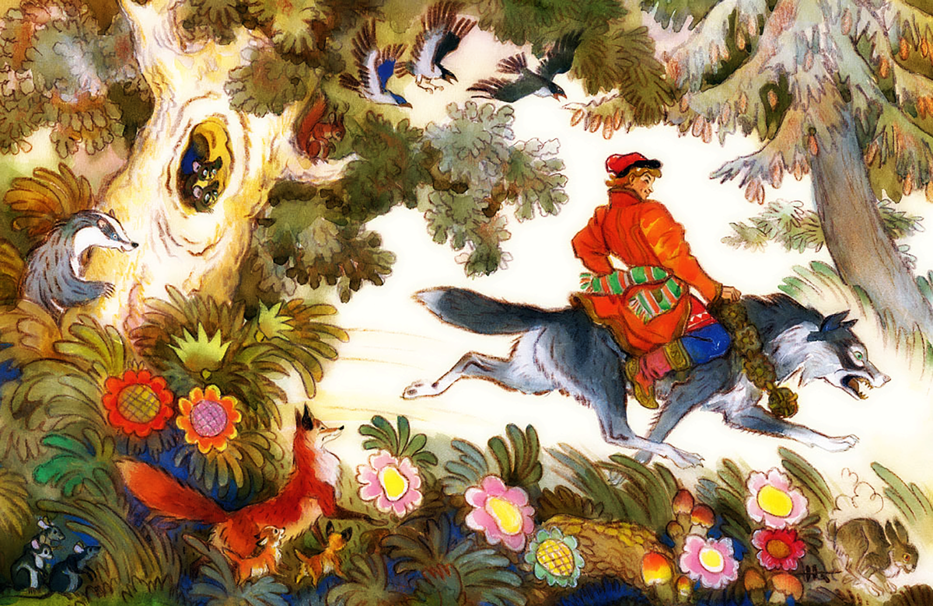
«Иван-Царевич и Серый Волк»
(Фото 6)

Slide 8
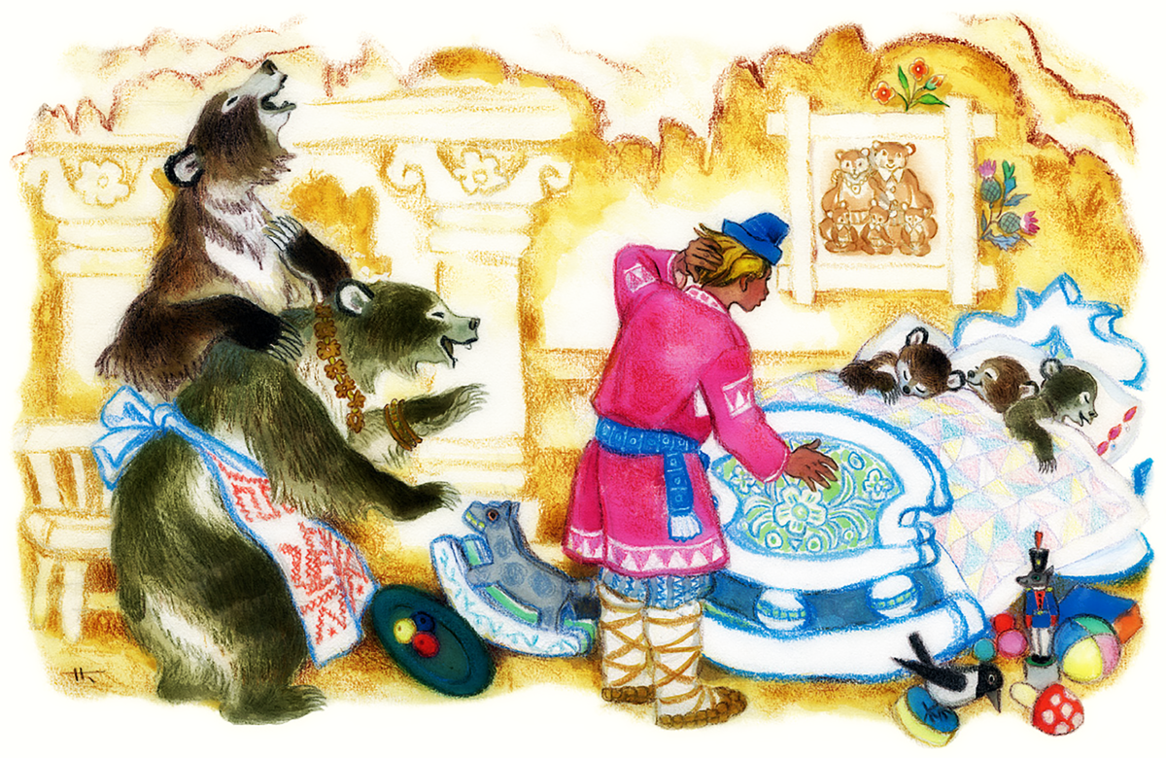
«Про Иванушку-дурачка»
(Фото 7)

Slide 9
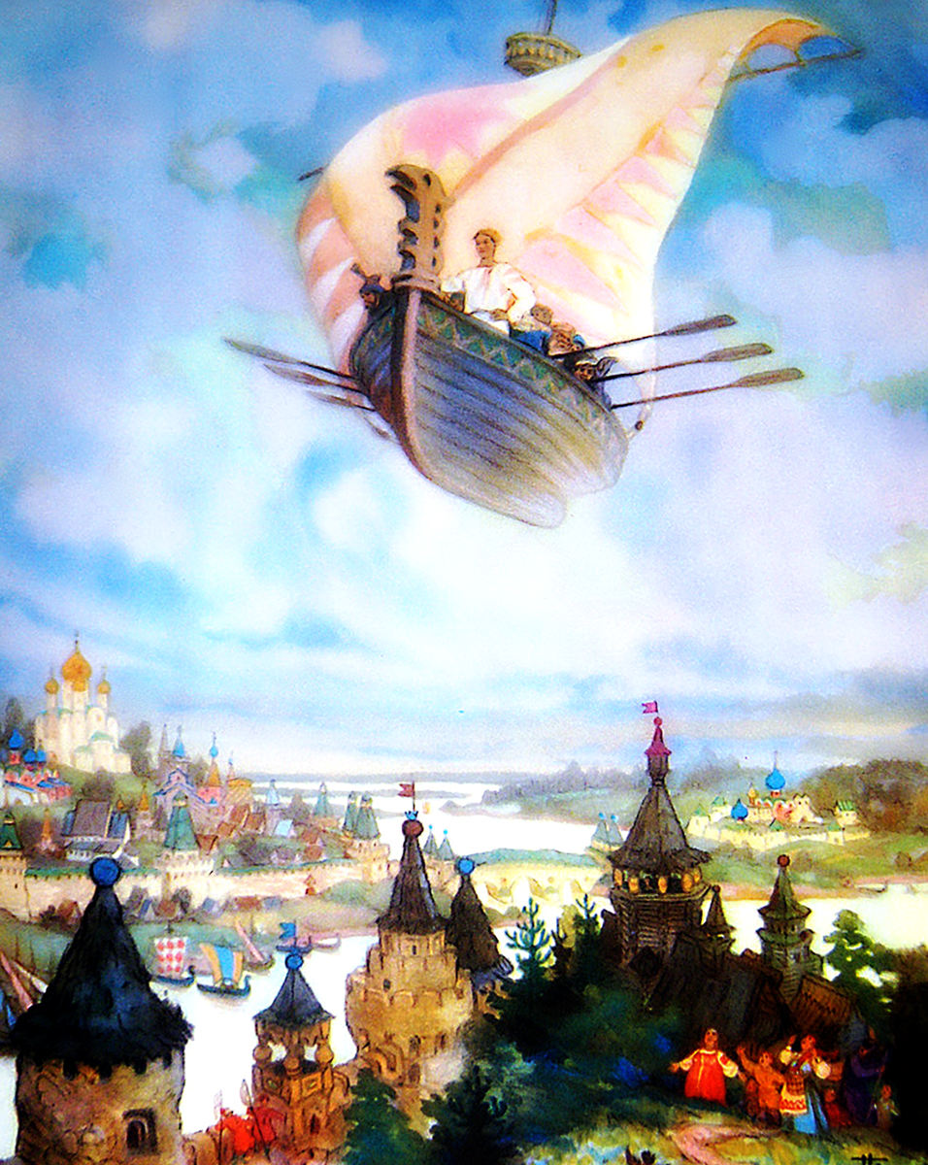
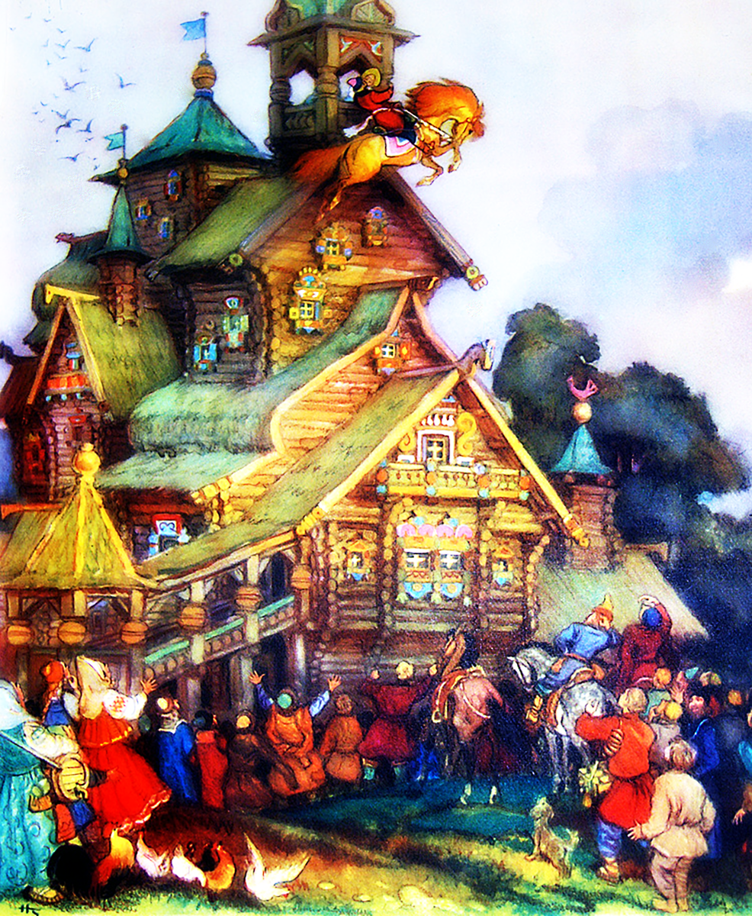
«Летучий корабль» «Сивка-бурка»
(Фото 8) (Фото 9)

Slide 10
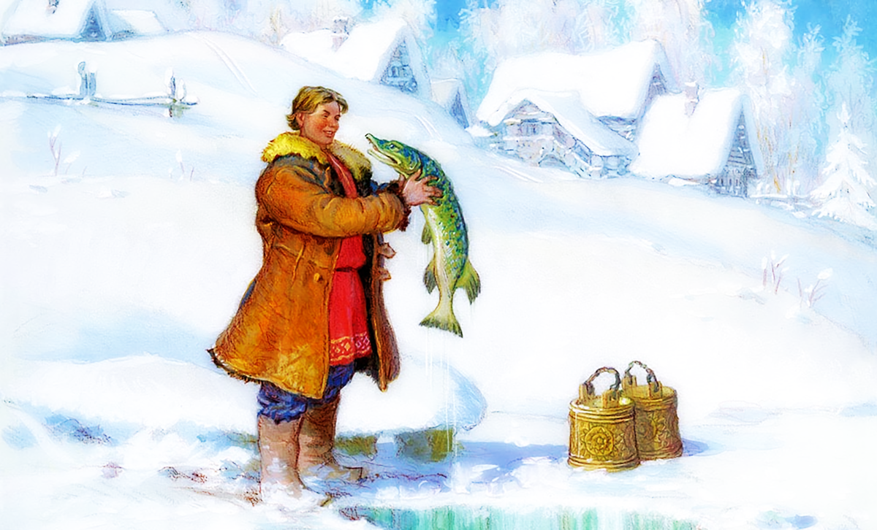
«По щучьему веленью»
(Фото 10)

Slide 11
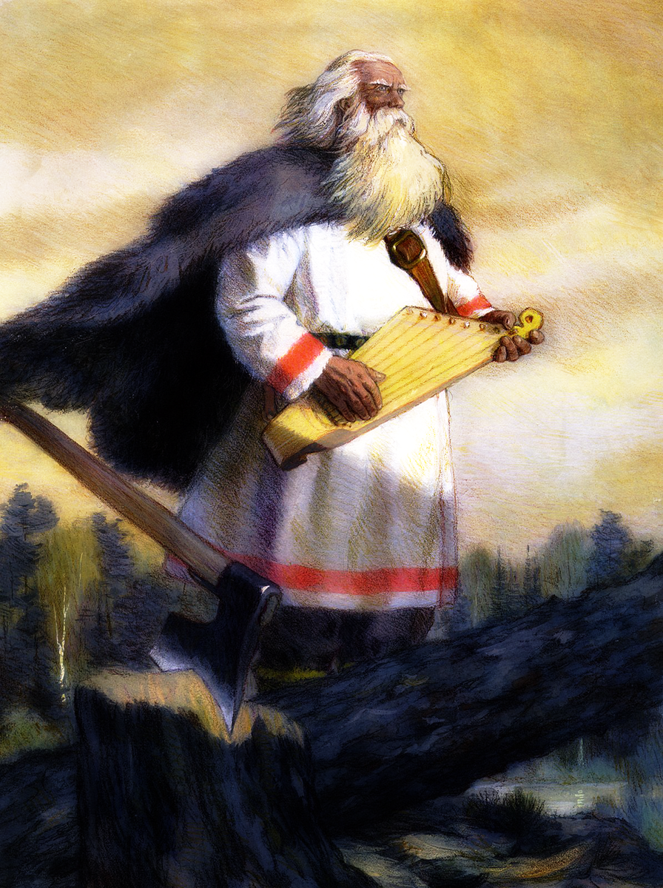
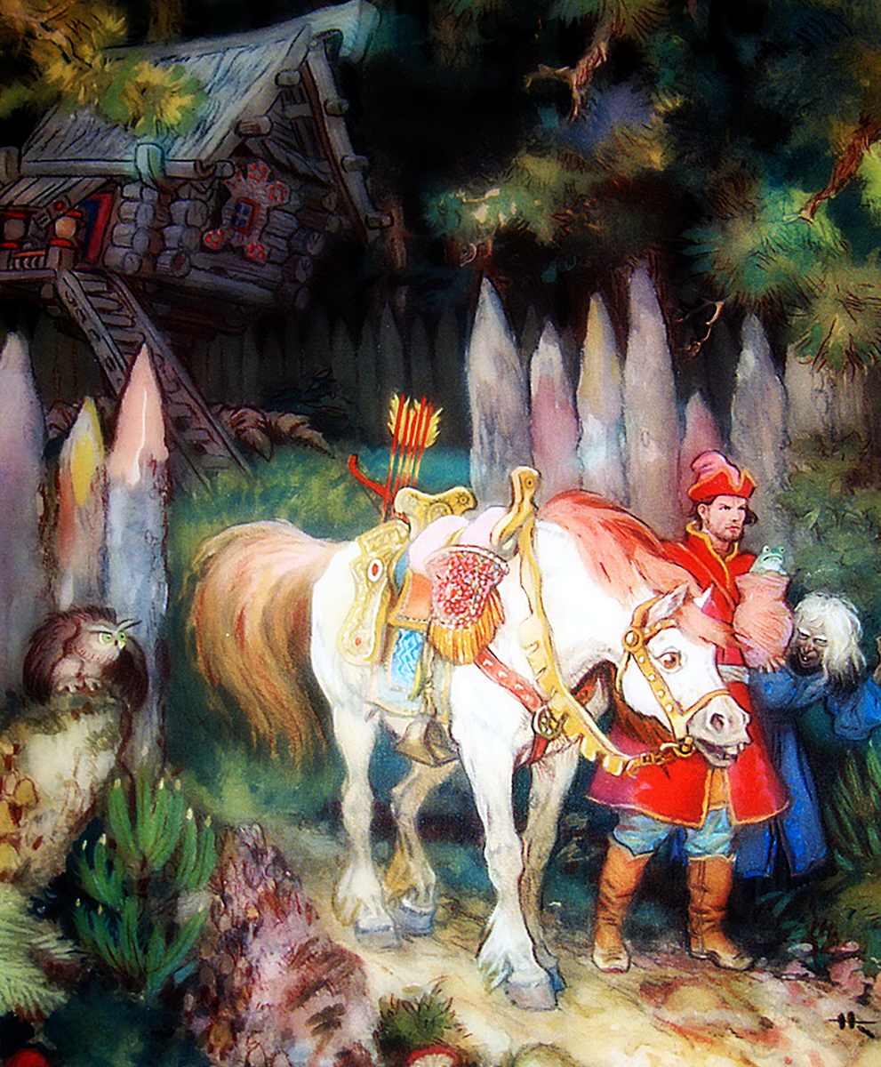
«Пойди туда – не знаю куда»
(Фото 11) (Фото 12)

Slide 12
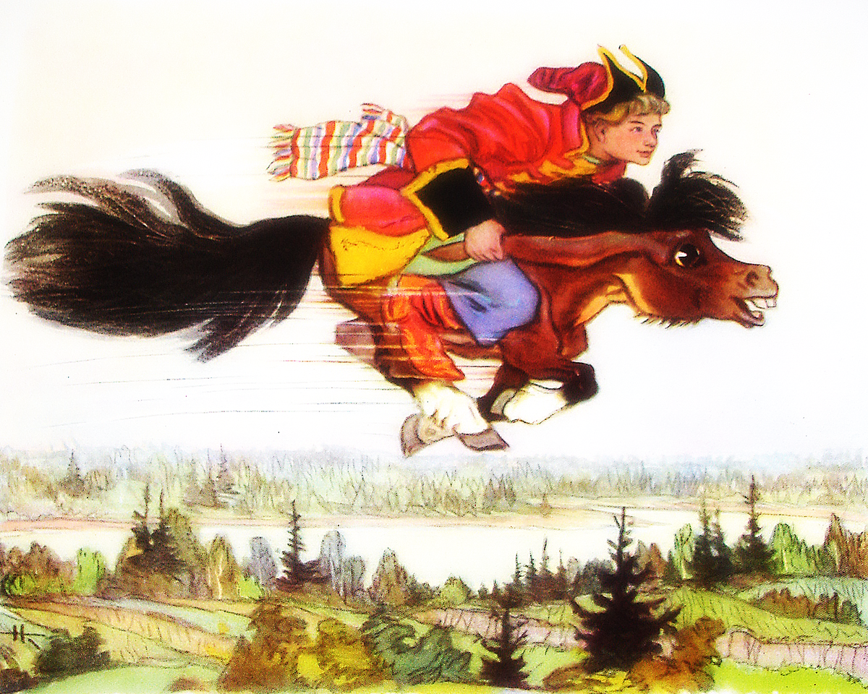
«Конёк-горбунок»
(Фото 13)

Slide 13
Русские богатыри и герои вдохновляли Николая Михайловича на создание целых циклов сказочных иллюстраций.
Так, в 1949 году художник проиллюстрировал книгу «Русь богатырская» в пересказе Карнауховой Ирины, и эта книга стала своего рода литературным памятником погибшим воинам Великой войны. Кочергин проиллюстрировал более двадцати былин, среди которых «Светогор».

Slide 14
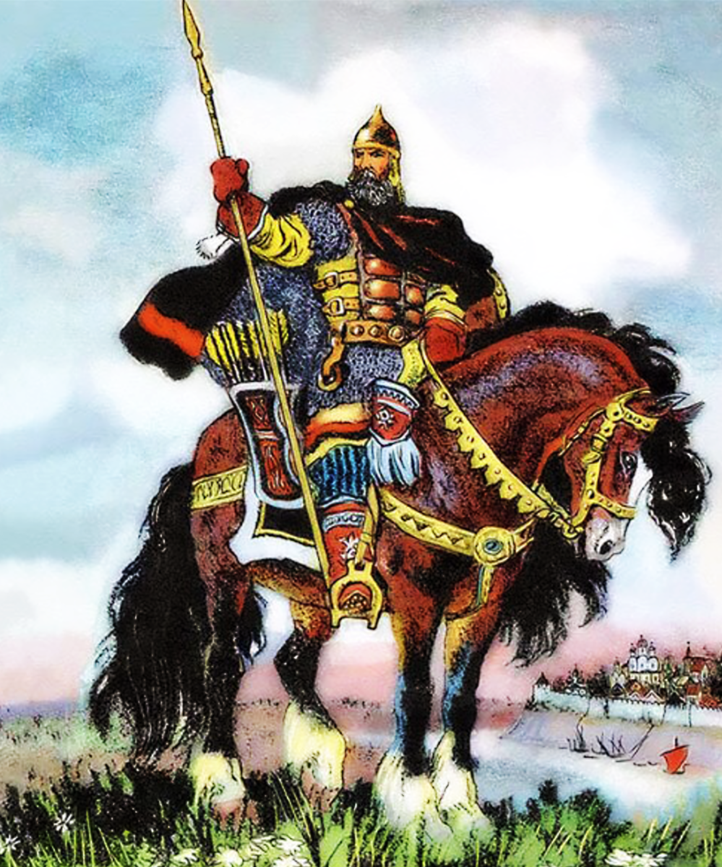
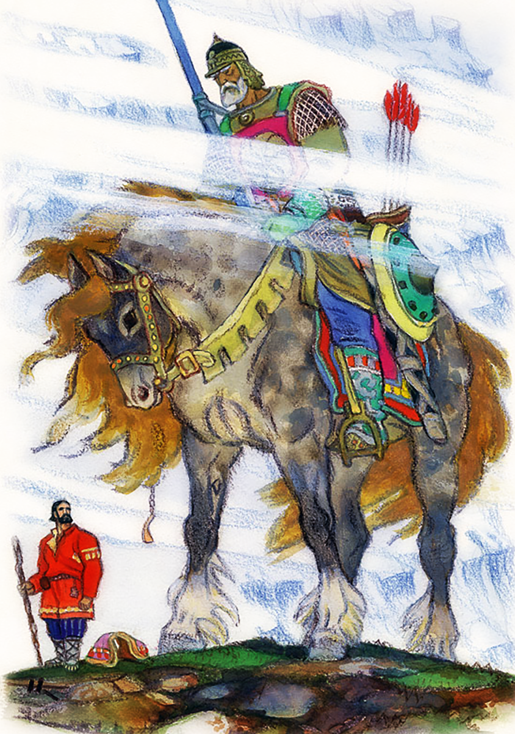
(Фото 14) (Фото 15)

Slide 15
Эти творческие достижения еще раз убеждают, что Кочергин — один из самых опытных и значительных мастеров советской детской книги, завоевавший широкое признание. Достижения Кочергина в иллюстрировании детской литературы и в эстампах на темы фольклора знаменовали высший этап развития его графики, связанный с общим подъемом советского искусства в середине шестидесятых и в семидесятые годы.
Количество произведений Кочергина очень велико. Художник работал в искусстве более полувека и всегда говорил, что он стремился, чтобы его искусство было доступно самым широким слоям зрителей.

Slide 16
Интернет источник:
https://dzen.ru/a/YnkPTPaAQW6j-LdF
https://www.livemaster.ru/topic/1005459-volshebnye-skazki-nikolaya-kochergina
https://krest9nka.livejournal.com/1752.html
https://fantlab.ru/art1506
https://id-nigma.livejournal.com/20938.html
https://babiki.ru/blog/kulturnoe-nasledie/146783.html?utm_referrer=https%3A%2F%2Fyandex.ru%2F
https://pikabu.ru/story/khudozhnik_nikolay_kochergin_i_ego_tvorcheskiy_put_7822863
https://rech-deti.ru/artists/?eid=11

Slide 17
Источник фотографий:
(Фото на титульном листе) https://avatars.dzeninfra.ru/get-zen_doc/4979934/pub_62790f4cf680416ea3f8b745_6279d386d2a0584ec4a968df/scale_1200
(Фото 1) https://avatars.dzeninfra.ru/get-zen_doc/1336031/pub_62790f4cf680416ea3f8b745_6279d4d6bcf94359020d7c7c/scale_1200
(Фото 2) https://avatars.dzeninfra.ru/get-zen_doc/5253732/pub_62790f4cf680416ea3f8b745_62798ec8aef4a05c4524260a/scale_1200
(Фото 3) https://avatars.dzeninfra.ru/get-zen_doc/4340095/pub_62790f4cf680416ea3f8b745_627990fb1ae7846cd20e16fb/scale_1200
(Фото 4) https://avatars.dzeninfra.ru/get-zen_doc/5257032/pub_62790f4cf680416ea3f8b745_6279d873d4ec0d15422b0a03/scale_1200
(Фото 5) https://avatars.dzeninfra.ru/get-zen_doc/5318099/pub_62790f4cf680416ea3f8b745_62799637e71a825dbd8d1e26/scale_1200
(Фото 6) https://avatars.dzeninfra.ru/get-zen_doc/198359/pub_62790f4cf680416ea3f8b745_6279ab13fabf455791f79625/scale_1200
(Фото 7) https://avatars.dzeninfra.ru/get-zen_doc/5365952/pub_62790f4cf680416ea3f8b745_6279aeb94cf2aa4403794e08/scale_1200
(Фото 8) https://avatars.dzeninfra.ru/get-zen_doc/3950646/pub_62790f4cf680416ea3f8b745_6279af1c794d713356895169/scale_1200
(Фото 9) https://avatars.dzeninfra.ru/get-zen_doc/1586206/pub_62790f4cf680416ea3f8b745_6279af714cf2aa440379a5ad/scale_1200
(Фото 10) https://avatars.dzeninfra.ru/get-zen_doc/5234501/pub_62790f4cf680416ea3f8b745_6279b051d2a0584ec496f8b3/scale_1200
(Фото 11) https://avatars.dzeninfra.ru/get-zen_doc/5232922/pub_62790f4cf680416ea3f8b745_6279b181d2a0584ec4977a80/scale_1200
(Фото 12) https://avatars.dzeninfra.ru/get-zen_doc/5249897/pub_62790f4cf680416ea3f8b745_6279d34fd4ec0d1542271869/scale_1200
(Фото 13) https://avatars.dzeninfra.ru/get-zen_doc/1246934/pub_62790f4cf680416ea3f8b745_6279b1d84cf2aa44037a9fac/scale_1200
(Фото 14) https://avatars.dzeninfra.ru/get-zen_doc/3396902/pub_62790f4cf680416ea3f8b745_6279e10ad2a0584ec4b47955/scale_1200
(Фото 15) https://avatars.dzeninfra.ru/get-zen_doc/118017/pub_62790f4cf680416ea3f8b745_6279e477aef4a05c455a01d7/scale_1200

